Slide 1
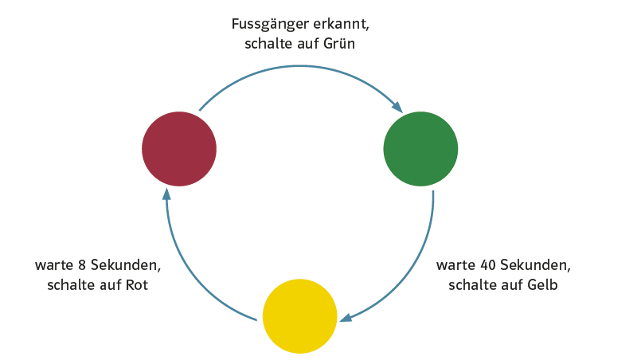
Piéton reconnu, passer au vert
Attendre 8 secondes et passer au rouge
Attendre 40 secondes et passer au jaune

Slide 2
Programme
Microprocesseur
Capteurs
Actuateurs

Slide 3
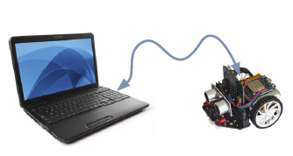

Slide 4
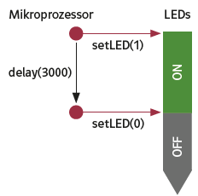
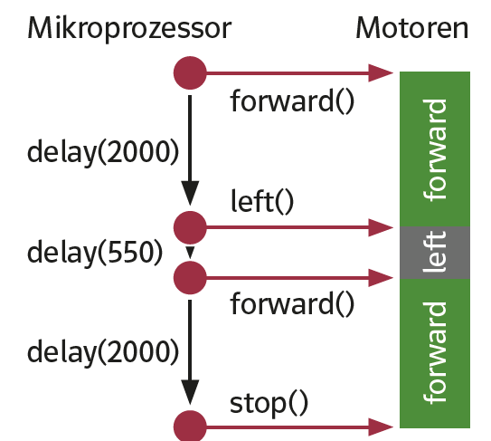
Microprocesseur
Microprocesseur
Moteurs

Slide 5
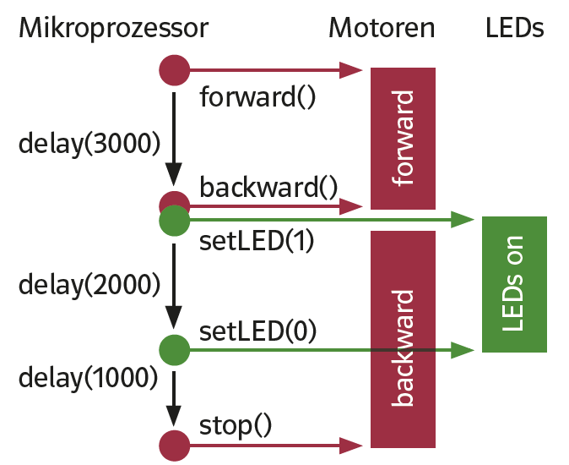
Microprocesseur
Moteurs
LEDs

Slide 6
rightArc(0.25)
Rouler sur un arc de cercle à gauche
Rouler sur un arc de cercle à droite
leftArc(0.25)

Slide 7
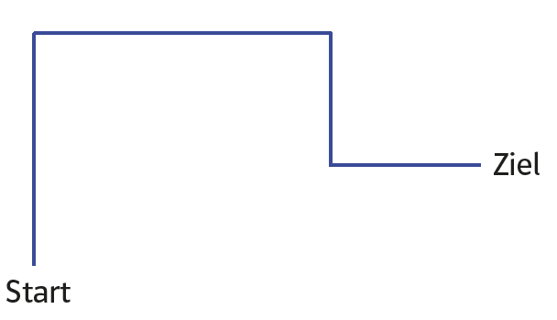
Arrivée
Départ

Slide 8
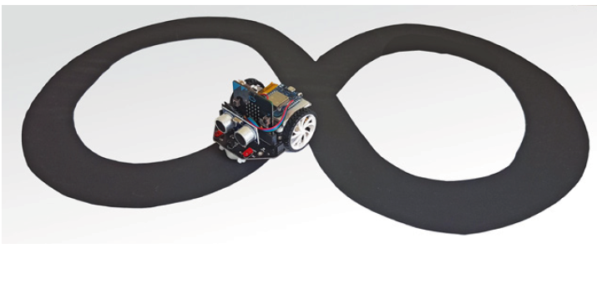
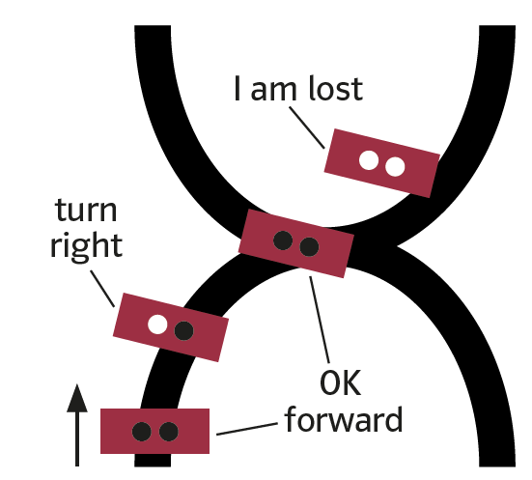

Slide 9
